Slide 1
Развитие речи детей младшего дошкольного возраста посредством театрализованной деятельности
Муниципальное бюджетное дошкольное образовательное учреждение города Иркутска детский сад № 162
Составитель:
Муратова Мария Юрьевна, воспитатель
E-mail:maria5730@mail.ru
Иркутск - 2023

Slide 2
Актуальность
Театрализованная деятельность позволяет решать многие педагогические задачи, касающиеся формирования выразительности речи ребенка, интеллектуального и художественно-эстетического воспитания.
Участвуя в театрализованных играх, дети становятся участниками разных событий из жизни людей, животных, растений, что дает им возможность глубже познать окружающий мир.

Slide 3
Значение театрализованной деятельности
Театрализованная деятельность оказывает большое влияние на речевое развитие ребенка:
стимулирует активную речь,
совершенствует артикуляционный аппарат,
способствует усвоению богатства родного языка, его выразительных средств.
Дети быстро запоминают слова всех персонажей, подражают , часто импровизируют.
Речь становится более выразительной, грамотной, становится средством познания окружающего, обогащения смыслового содержания

Slide 4
Цель: Развитие активной речи детей младшего дошкольного возраста средствами театрализованных игр

Slide 5
Задачи
Обогащать опыт восприятия жанров фольклора (потешки, песенки, прибаутки, сказки о животных) и художественной литературы (небольшие сказки);
формировать навык совместного слушания выразительного чтения и рассказывания (с наглядным сопровождением и без него);
способствовать восприятию и пониманию содержания и композиции текста (поступки персонажей, последовательность событий в сказках);
формировать умение внятно, не спеша воспроизводить короткие ролевые диалоги из сказок в играх-драматизациях, повторять за педагогом знакомые строчки и рифмы;
Поддерживать общение детей друг с другом и с педагогом в процессе совместного рассматривания книжек-картинок, иллюстраций;
Поддерживать положительные эмоциональные проявления (улыбки, смех, жесты) детей в процессе совместного слушания художественных произведений;
Воспитывать эмоциональную отзывчивость на красоту в искусстве;
Воспитывать способность к творческой театрализованной деятельности.

Slide 6
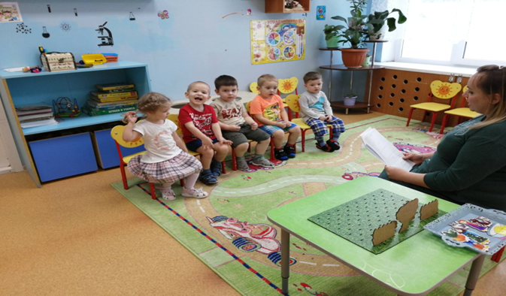
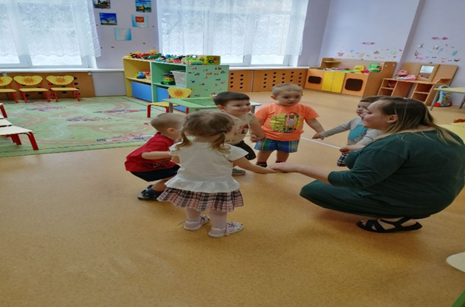
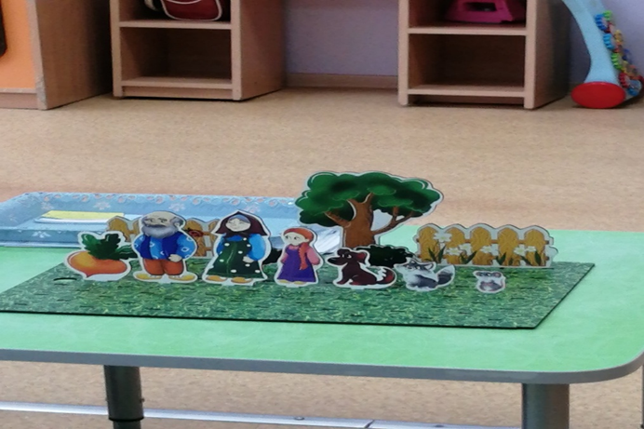
Содержание деятельности
Показ сказки «Репка»

Slide 7
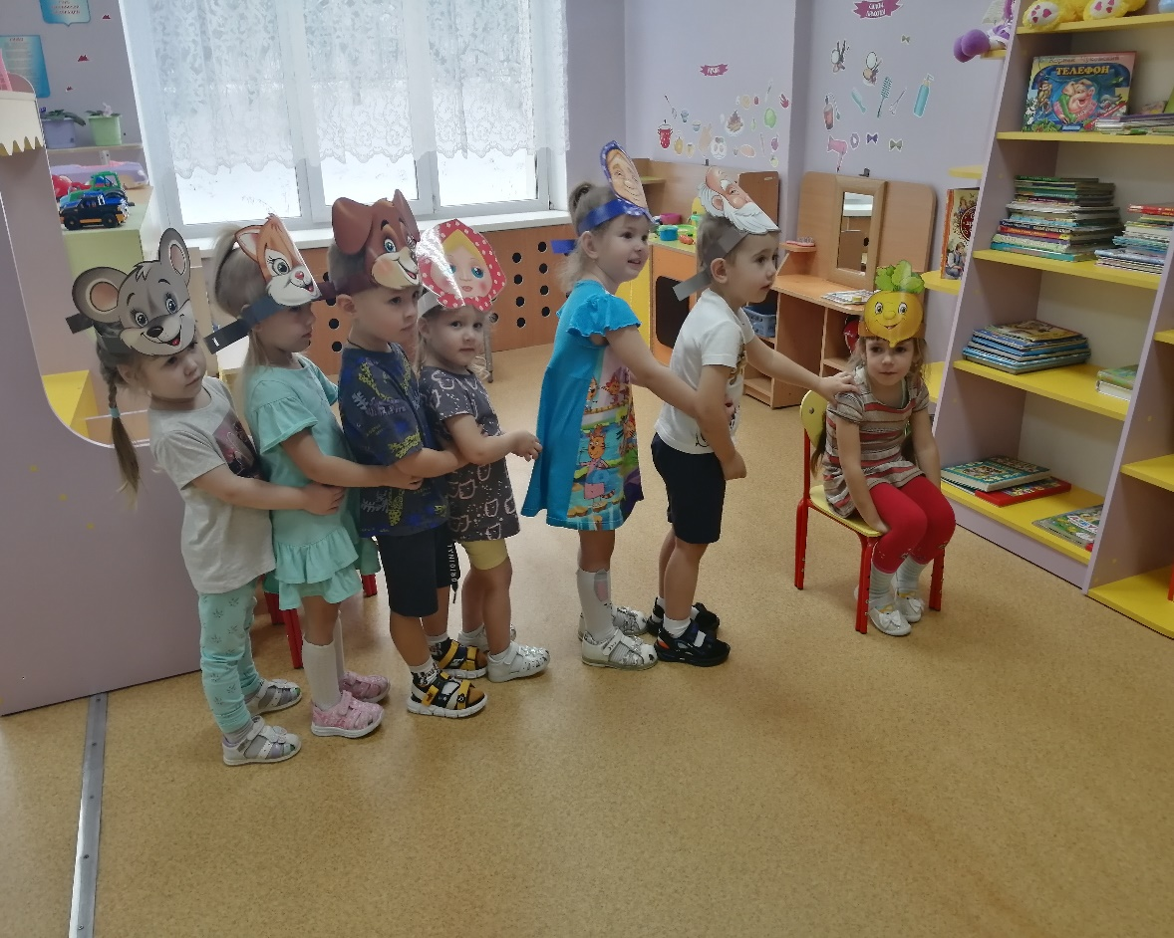
Инсценировка сказки Репка

Slide 8
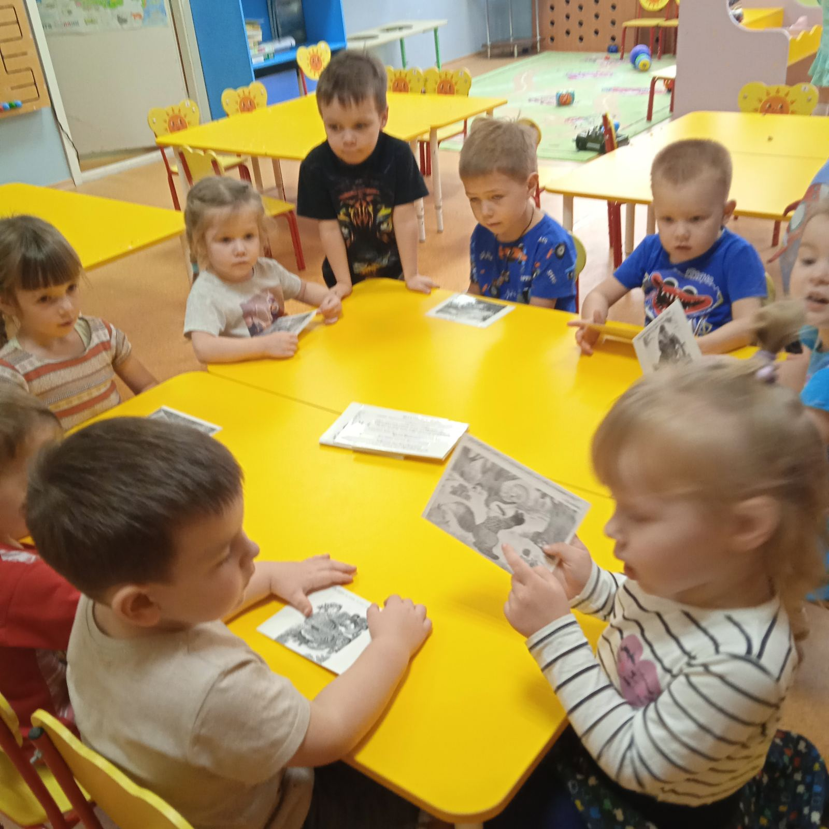
Работа с карточками «Узнай сказку»

Slide 10
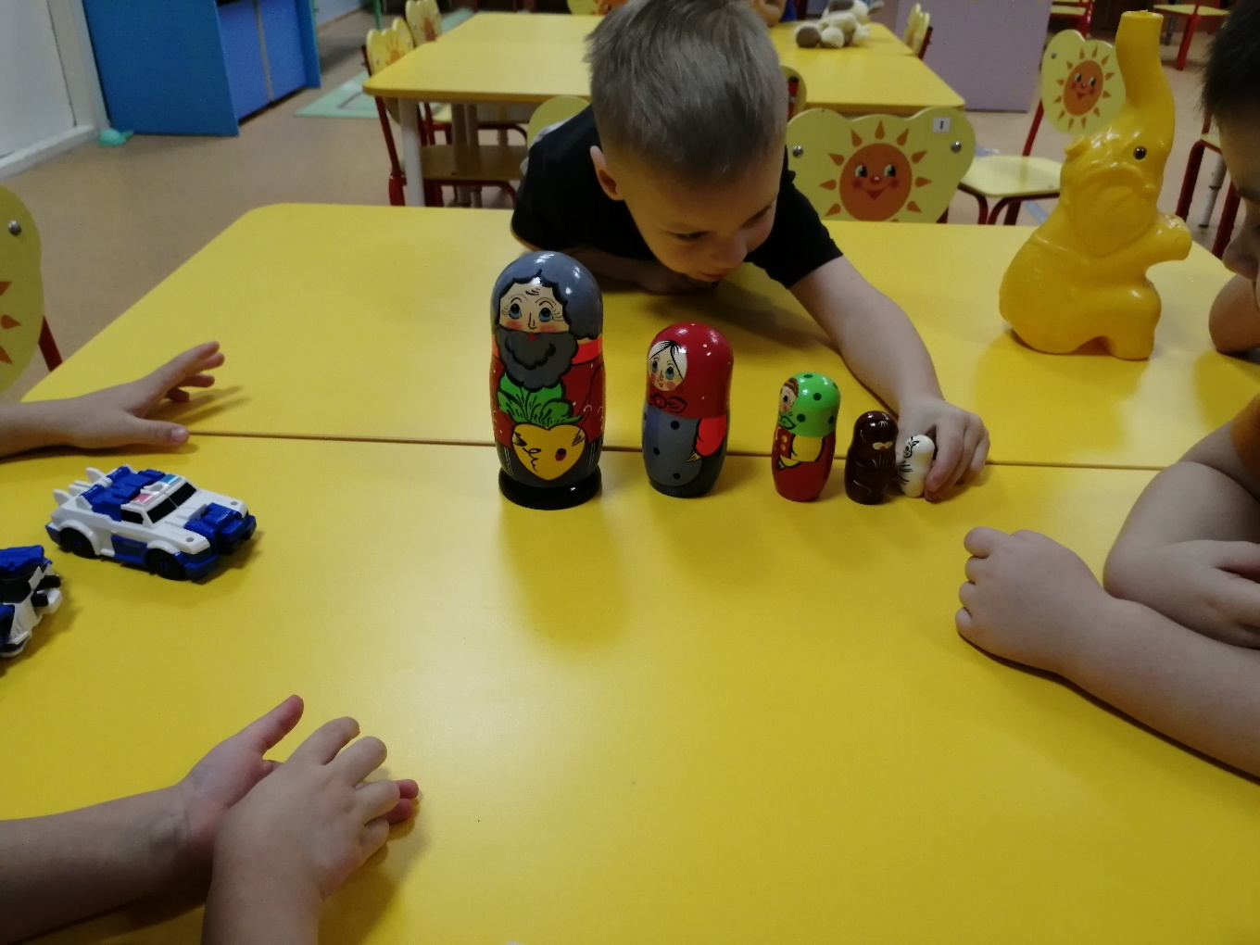
Настольная сказка Репка

Slide 11
Сказки на фланелеграфе

Slide 12
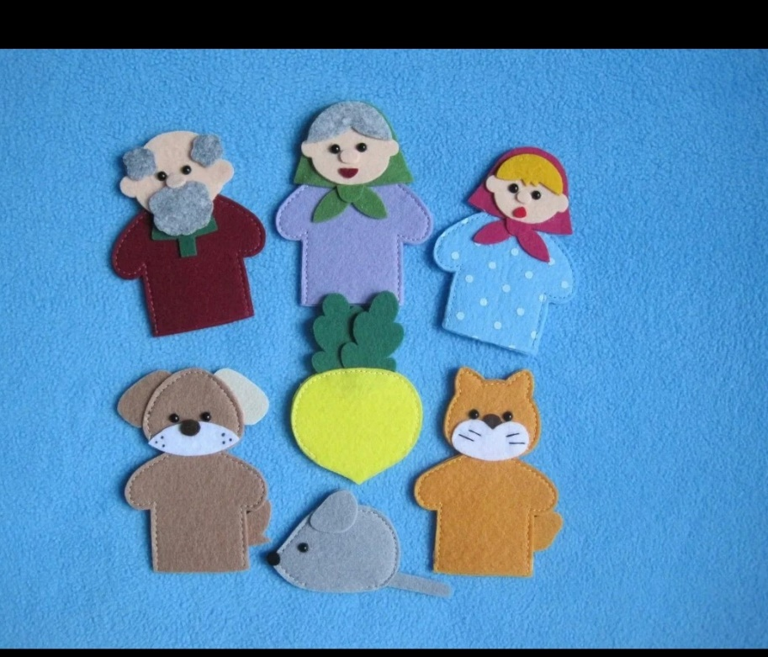
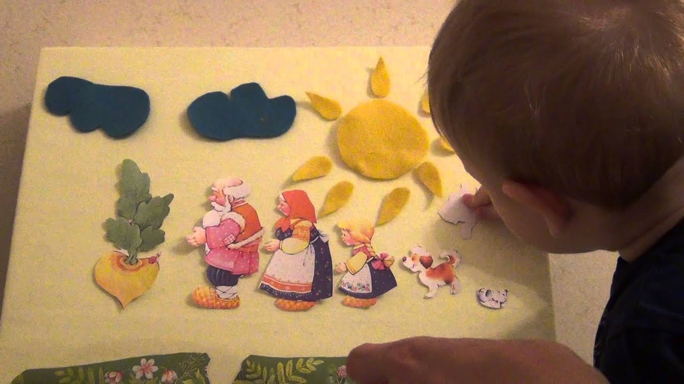

Slide 13
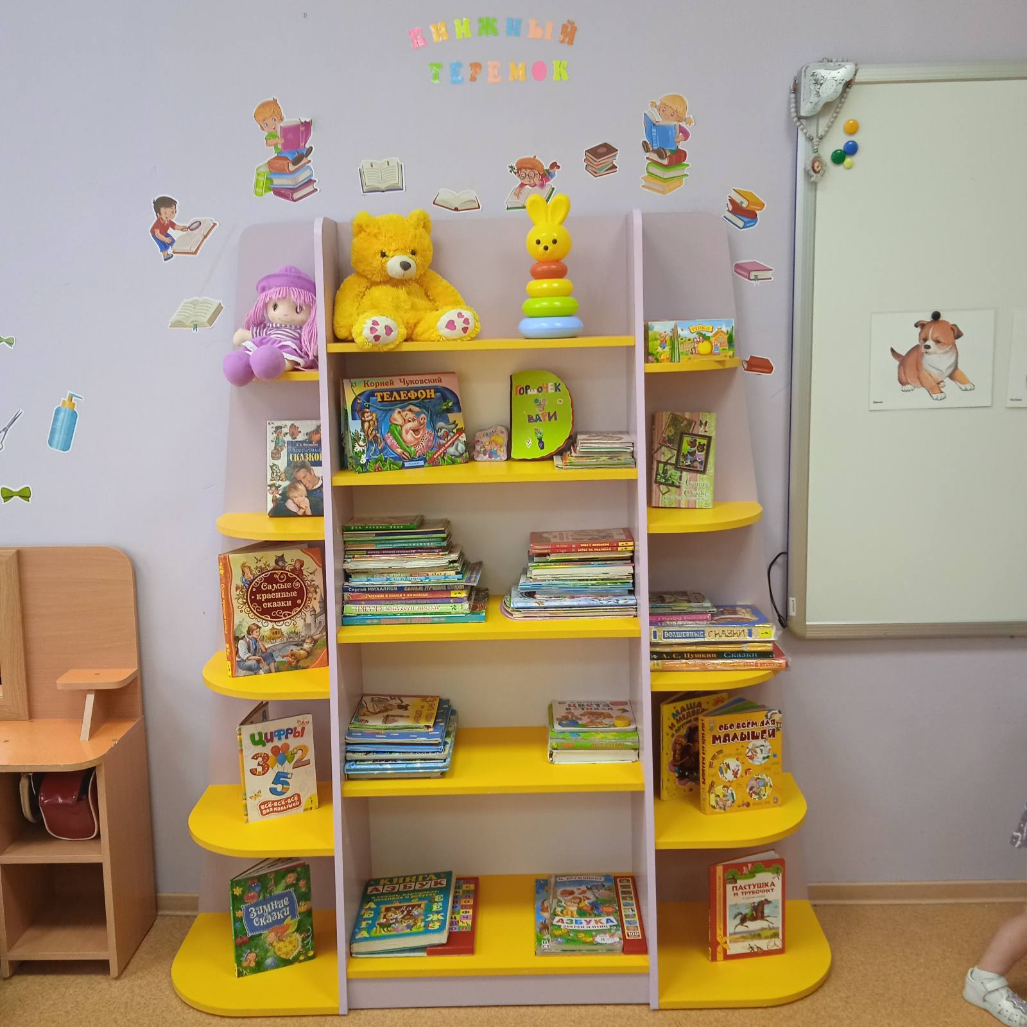
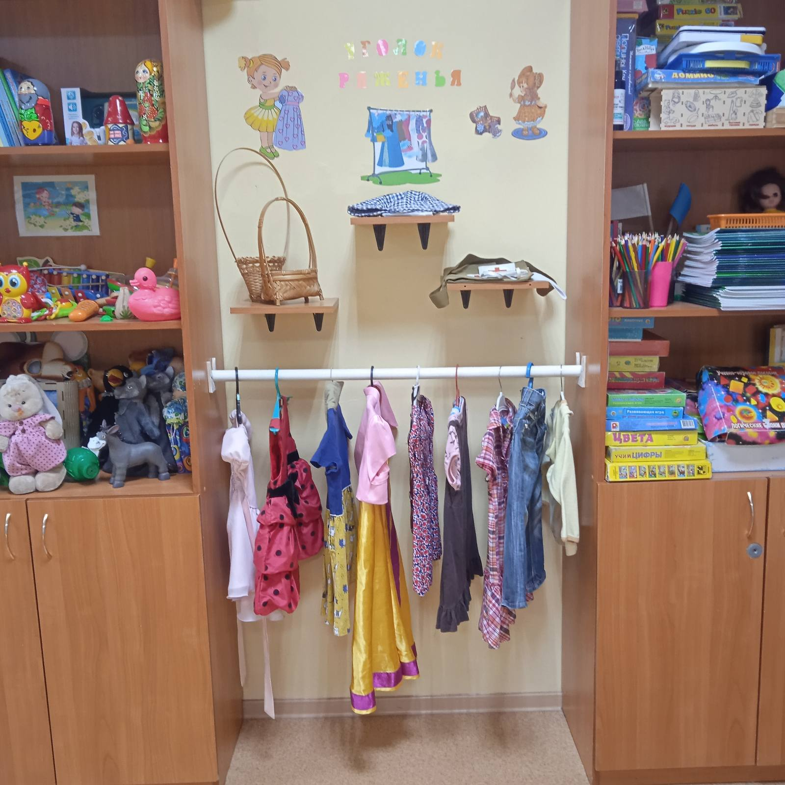
Развивающая предметно-пространственная среда

Slide 14
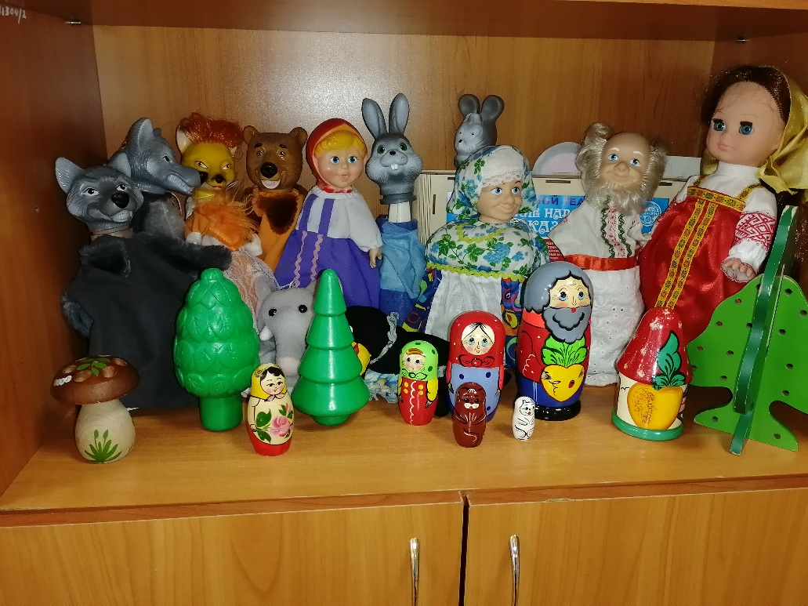
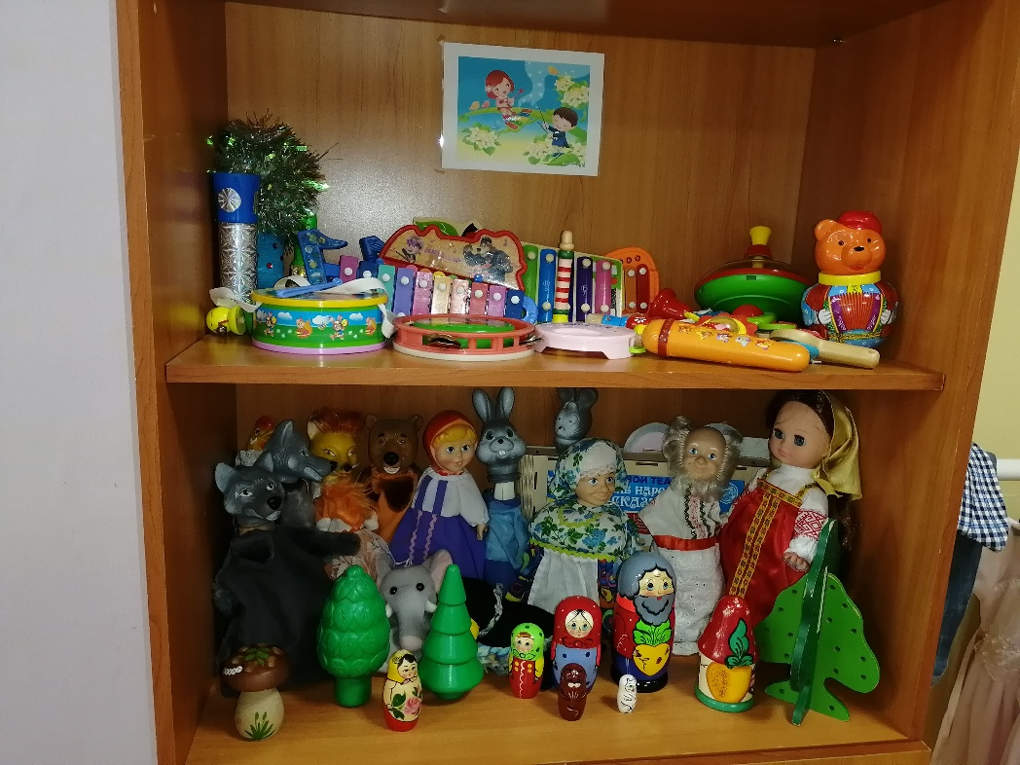

Slide 15
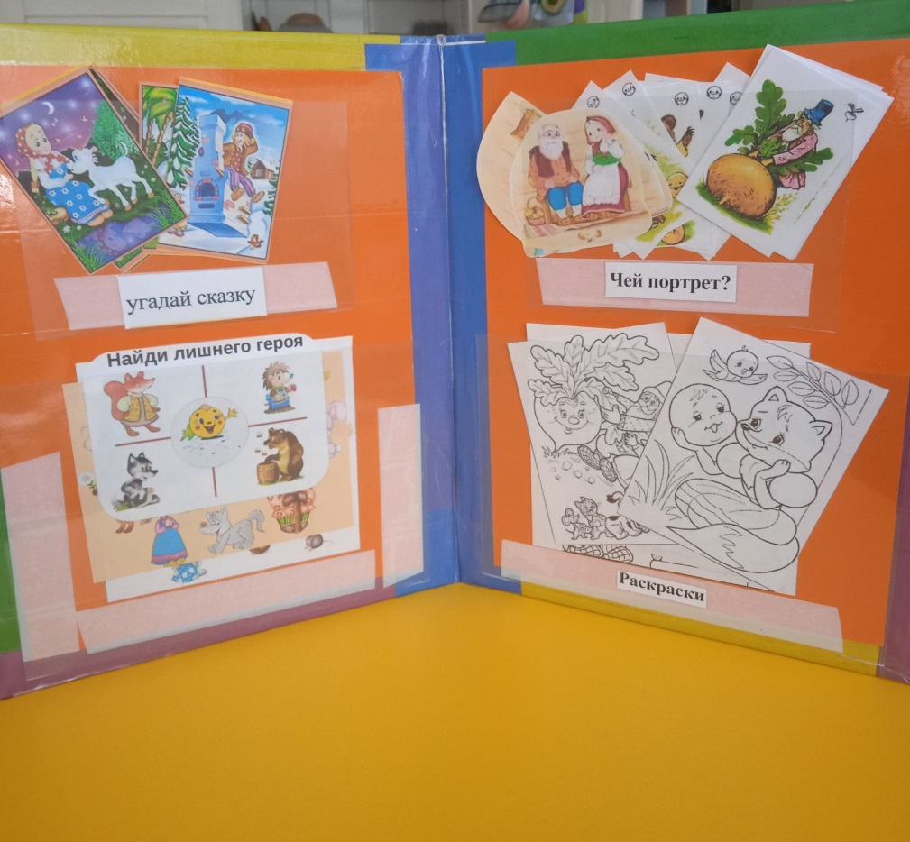
Лэпбук “Русские народные сказки” игры «Угадай сказку», «Угадай, чей портрет?», «Найди лишнего героя», «Раскрась любимых героев сказки» и др.

Slide 16
Спасибо за внимание!

